Slide 1
Федеральное государственное бюджетное учреждение науки
Федеральный исследовательский центр
Тюменский научный центр Сибирского отделения Российской академии наук
Лаборатория северного оленеводства
Роль и перспективы генетических исследований в селекции северных оленей
Заведующий лабораторией
Николаев Семен Викторович
канд. ветеринар. наук

Slide 2
Актуальность и проблематика вопроса:
указ Президента №680 от 28 ноября 2018 года «О развитии генетических технологий в Российской Федерации»;
цель 2 ООН: «Ликвидация голода, обеспечение продовольственной безопасности и улучшение питания и содействие устойчивому развитию сельского хозяйства»;
КНТП «Рациональное агро- и аквахозяйство, защита экологии, безопасные продукты питания. Совет по приоритетному направлению научно-технологического развития РФ. Переход к высокопродуктивному и экологически чистому агро- и аквахозяйству, разработка и внедрение систем рационального применения средств химической и биологической защиты сельскохозяйственных растений и животных, хранение и эффективная переработка сельскохозяйственной продукции, создание безопасных и качественных, в том числе функциональных, продуктов питания»;
сохранение и расширение занятости населения в сельской местности и арктической зоне РФ;

Slide 3
Генетика — раздел биологии, занимающийся изучением генов, генетических вариаций и наследственности в организмах.
Селекция — наука о методах создания новых и улучшения существующих пород животных, сортов растений и штаммов микроорганизмов.
Племенная работа — комплекс организационных мероприятий, направленных на постоянное генетическое улучшение популяций (групп особей) из поколения в поколение по отдельным селекционным признакам и/или их комплексу.

Slide 4
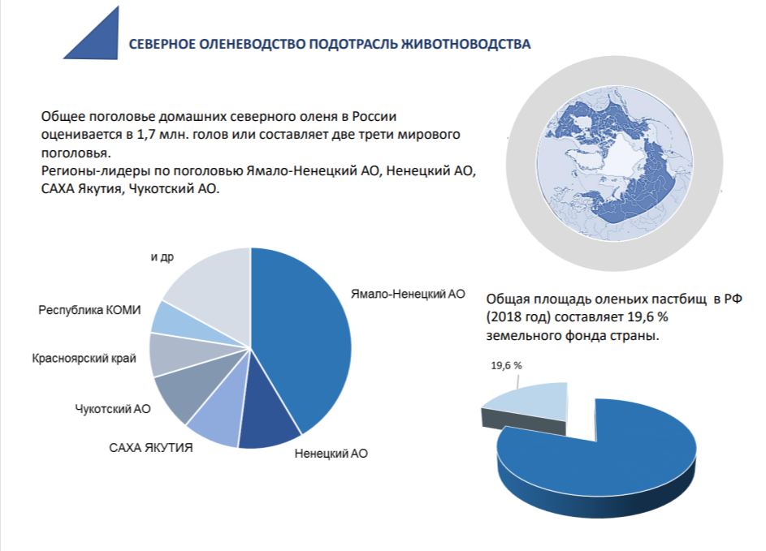

Slide 5
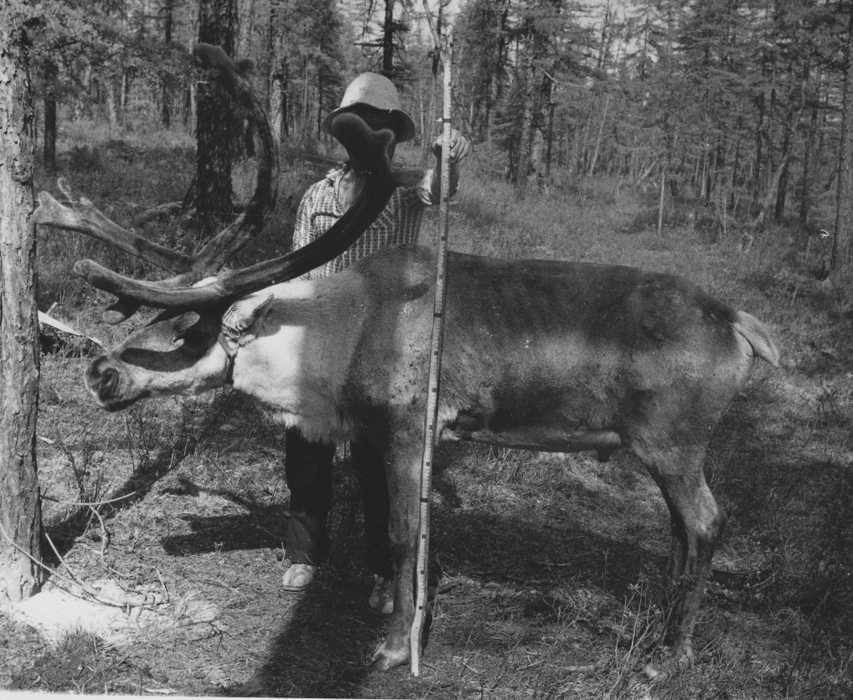
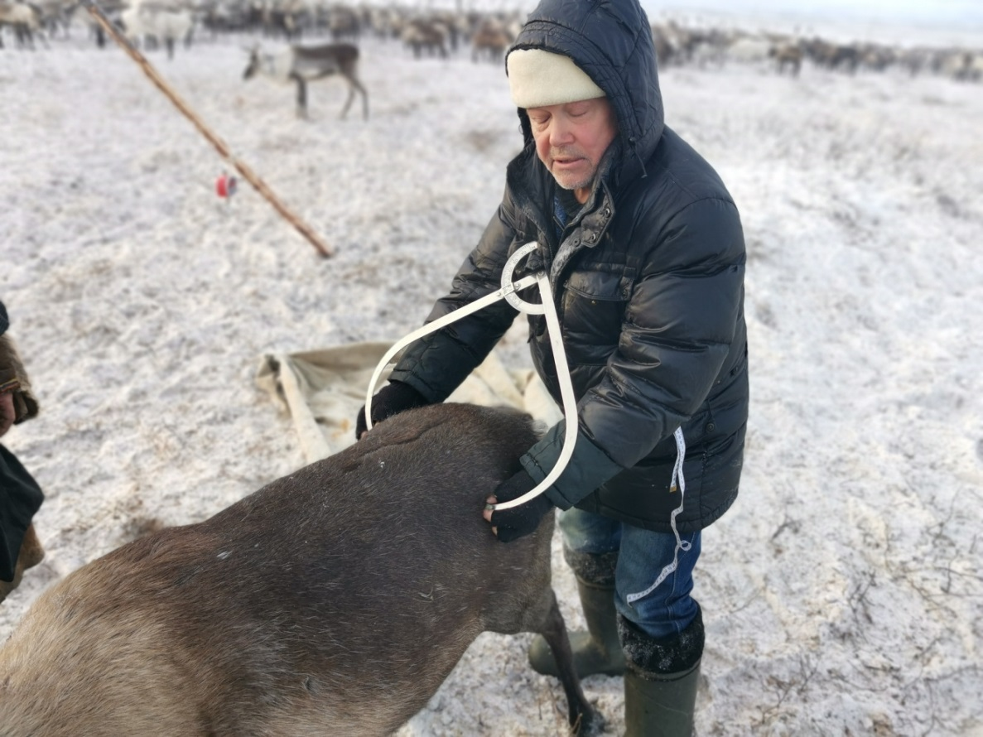
Современное состояние селекционно-племенной работы в северном оленеводстве

Slide 6
Динамика изменений фенотипических признаков в стаде северных оленей ЯОС
Промеры тела самок северных оленей ненецкой породы, см
Промер | 2018 год | 2022 год
Высота в холке | 102,0±0,40 | 90,6±0,55***
Косая длина туловища | 108,3±0,58 | 99,3±0,84***
Обхват пясти | 11,8±0,05 | 11,1±0,09***
Глубина груди | 42,4±0,42 | 36,8±0,39***
Ширина груди за лопатками | 25,8±0,34 | 23,1±0,29***
Обхват груди | 121,5±0,66 | 110,8±0,79***
Косая длина зада | 32,1±0,25 | 38,4±0,40***
Ширина в маклоках | 23,9±0,17 | 21,4±0,21***
Различия достоверны при уровне значимости ***Р≤0,001 по отношению к промерам 2018 года

Slide 7
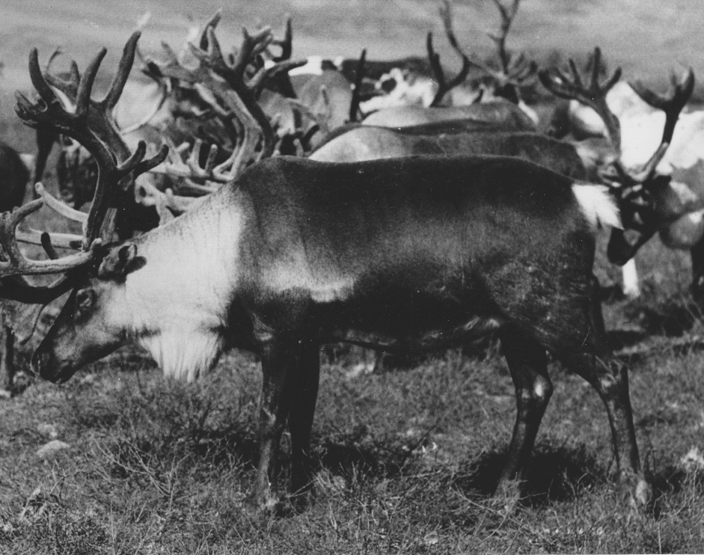
генотип + окружающая среда = фенотип

Slide 8
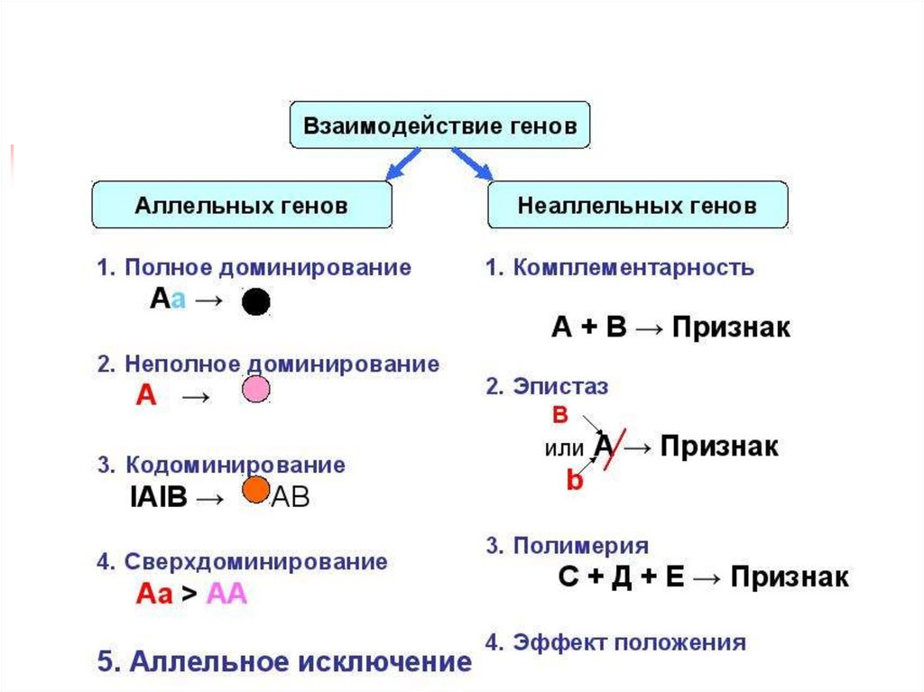

Slide 9
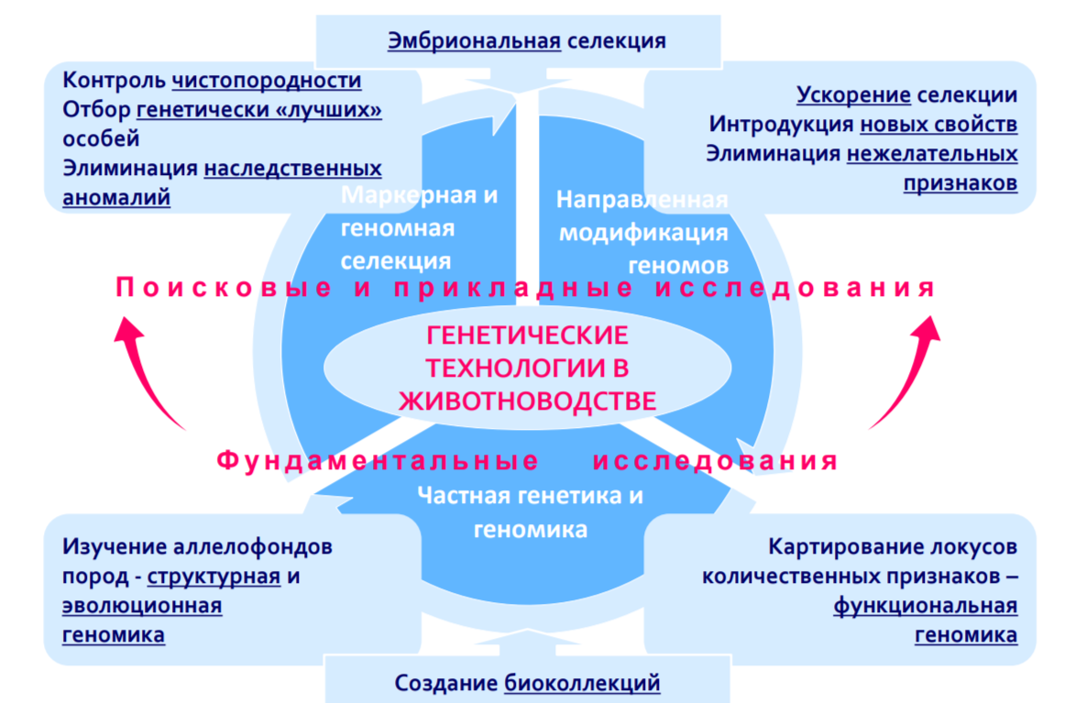

Slide 10
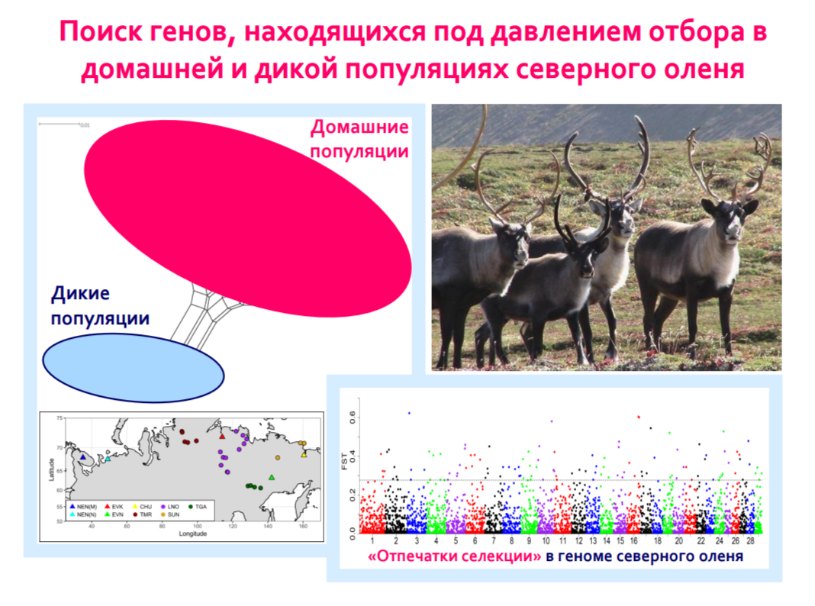

Slide 11
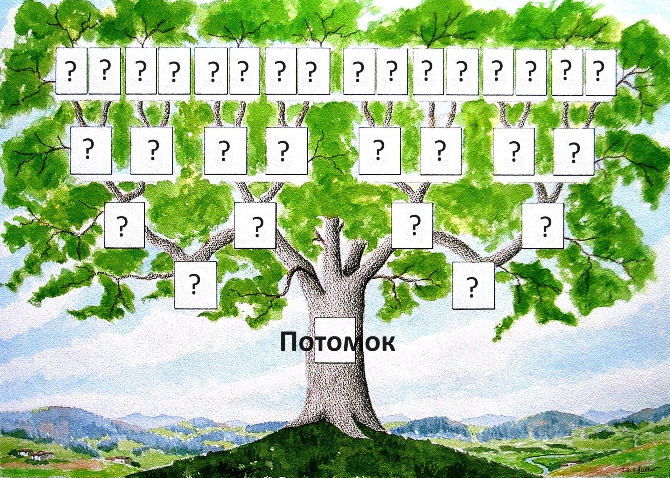
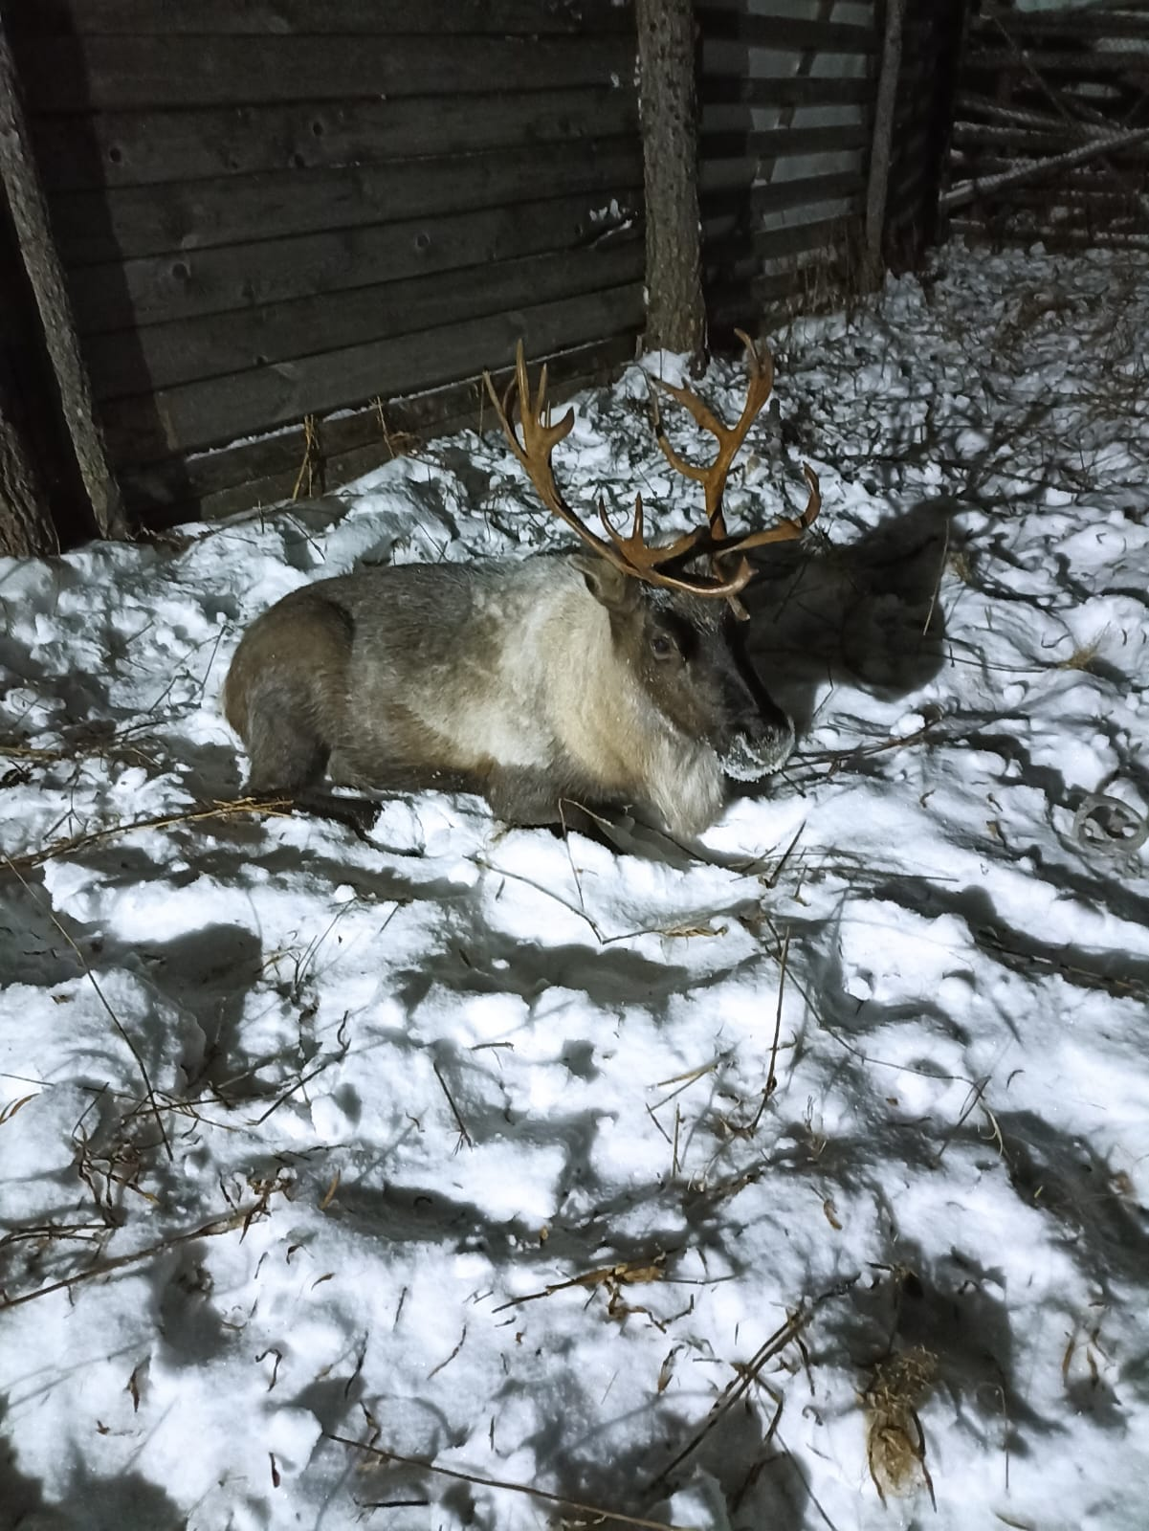

Slide 12
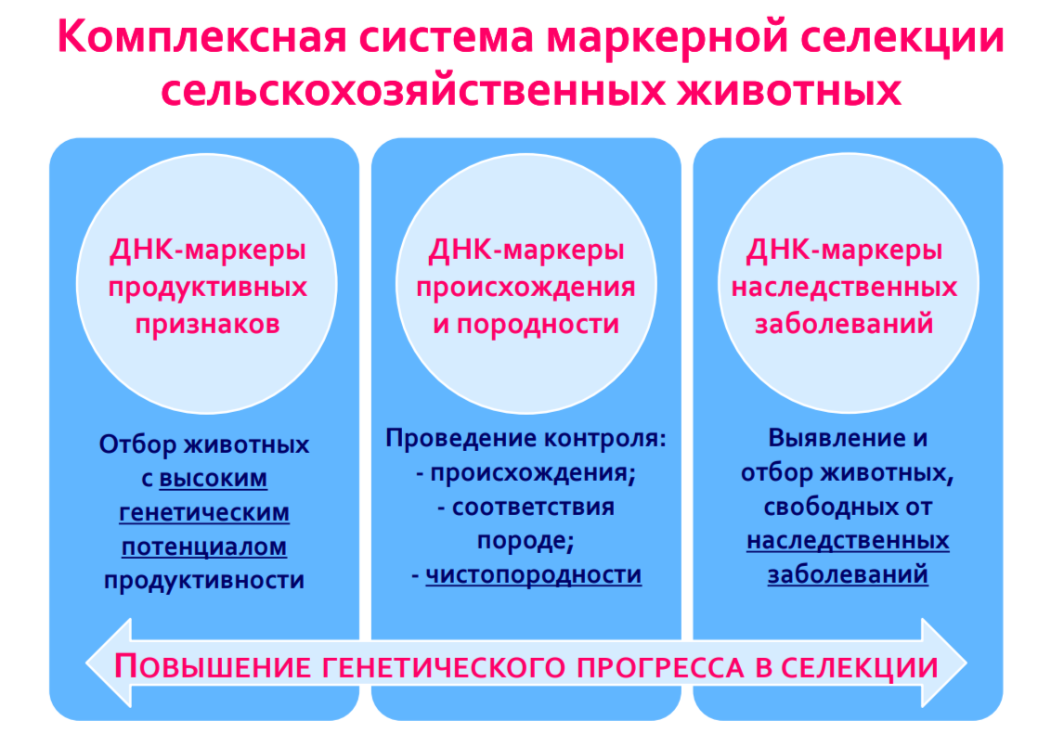

Slide 13
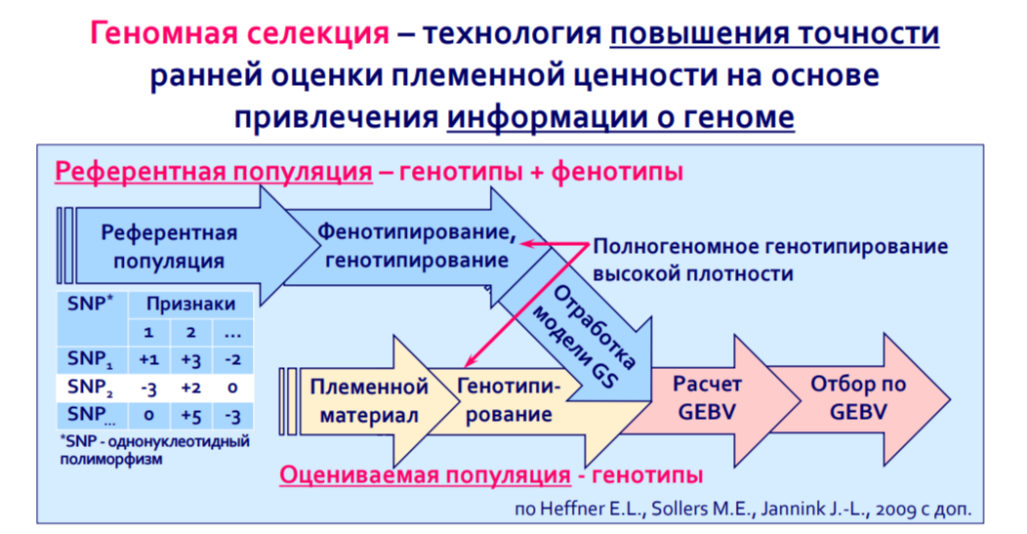

Slide 14
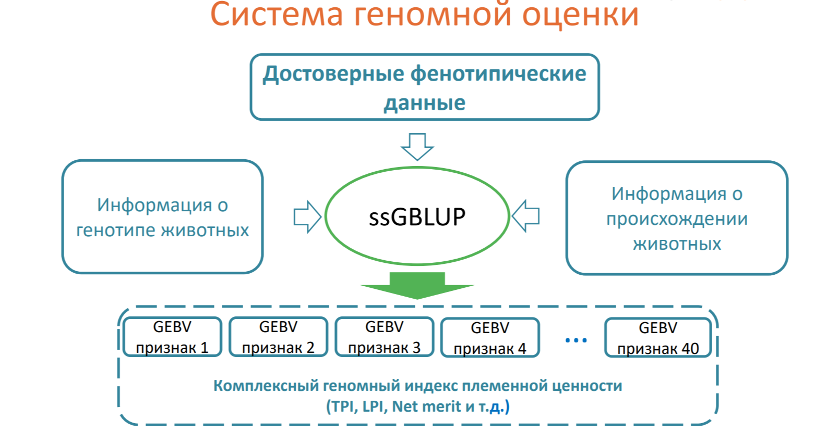

Slide 15
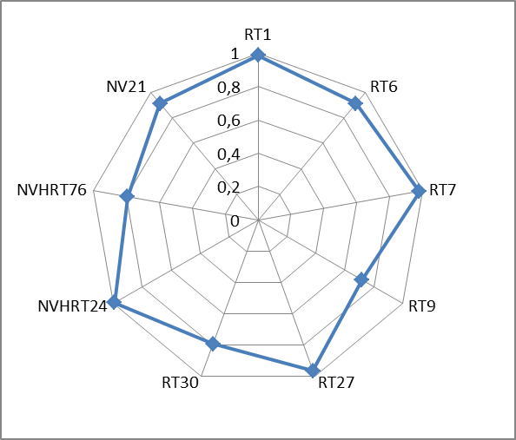
Полокусное генетическое сходство по Нею (I_{N}) двух выборок одного стада по результатам двух смежных исследований 2018 и 2022 года

Slide 16
Проекция особей Ямало-Ненецкой популяции ЯОС ТюмНЦ СО РАН домашнего северного оленя с другими региональными популяциями ненецкой породы на плоскости двух координат по данным PCA-анализа

Slide 17
СПАСИБО ЗА ВНИМАНИЕ!!!

